Slide 1


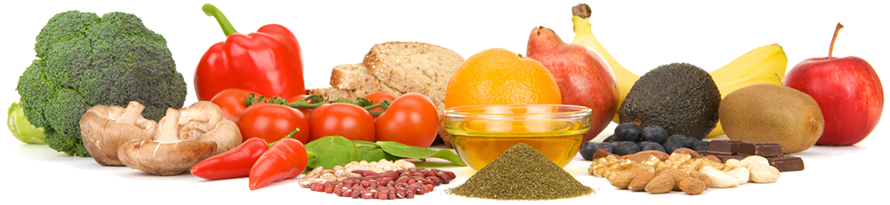
Parcours Data Scientist
Projet 2 :
Analyse des données nutritionnelles

Slide 2
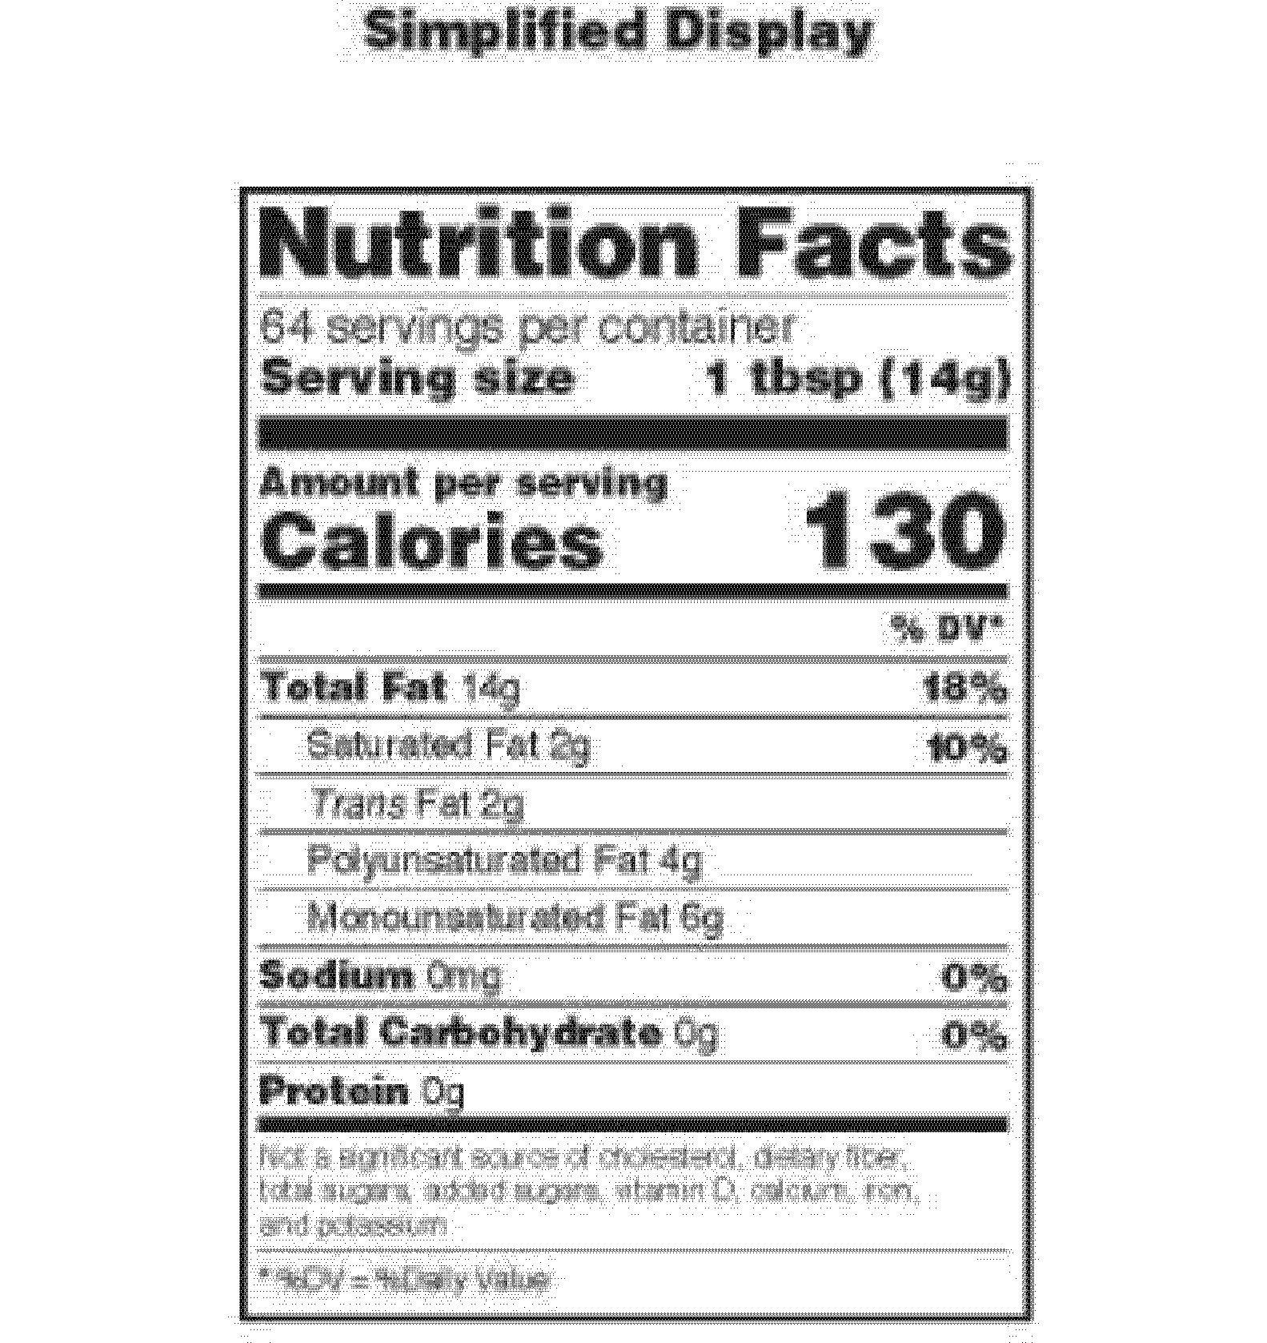
Sommaire
Présentation et Objectifs
Nettoyage
Dataset original
Choix des features
Simplification de features
Nettoyage des données aberrantes
Exploration
Analyse Univariée
Analyse Multivariée
Exploitation
Résultats actuels
Modèles possibles
Conclusion

Slide 3

Présentation
Entrée
Données nutritionnelles d’aliments
Dataset peu « fourni »
Objectifs
Paramètres influant la qualité nutritionnelle
Avantages et désavantages nutritionnels des aliments
Sortie
Etre capable d’évaluer si une recette a une bonne qualité nutritionnelle

Slide 4
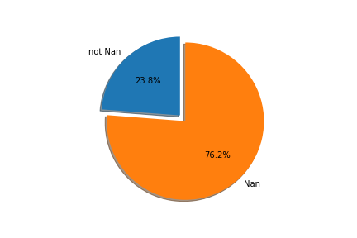
Nettoyage
320772 lignes
162 features
75 % are Nan
51,965 M values
39,6 M Nan
Nettoyage
Dataset original
Choix des features
Simplification de features
Nettoyage des données abérantes
Exploration
Analyse Univariée
Analyse Multivariée
Exploitation
Résultats actuels
Modèles possibles
Conclusion

Slide 5
Nettoyage
Suppression Feature:
Trop de données manquantes
< 1000 pts post-nettoyage
Données inutiles
Temporelles
url, nom, origine, stores, CO2, …
Agrégation sous un count :
Labels, Huile de Palme, Additifs, Allergènes
Correction certaines features
Pnns_groups
162
Nettoyage
Dataset original
Choix des features
Simplification de features
Nettoyage des données abérantes
Exploration
Analyse Univariée
Analyse Multivariée
Exploitation
Résultats actuels
Modèles possibles
Conclusion
80
44

Slide 6
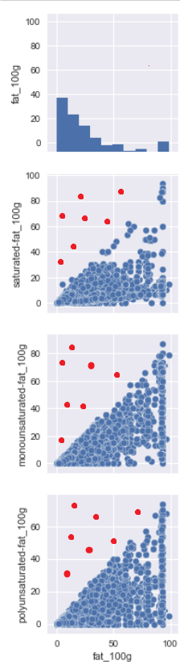

Nettoyage
En parallèle avec l’exploration
Suppression des outliers
+/- Médiane + 5 x Standard Déviation
Suppression de « faux points »
Graisses spécifiques > Graisse totale
Valeurs négatives
Nettoyage
Dataset original
Choix des features
Simplification de features
Nettoyage des données abérantes
Exploration
Analyse Univariée
Analyse Multivariée
Exploitation
Résultats actuels
Modèles possibles
Conclusion

Slide 7
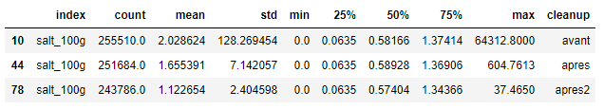
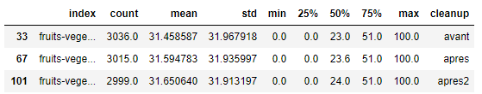
Nettoyage
Intérêt du filtrage
Suppression des outliers
Peu d’impacte sur la médiane
Stabilisation de la Standard Déviation
Correction de la moyenne
Inconvénients
Nb d’itérations ?
Nettoyage
Dataset original
Choix des features
Simplification de features
Nettoyage des données abérantes
Exploration
Analyse Univariée
Analyse Multivariée
Exploitation
Résultats actuels
Modèles possibles
Conclusion

Slide 8
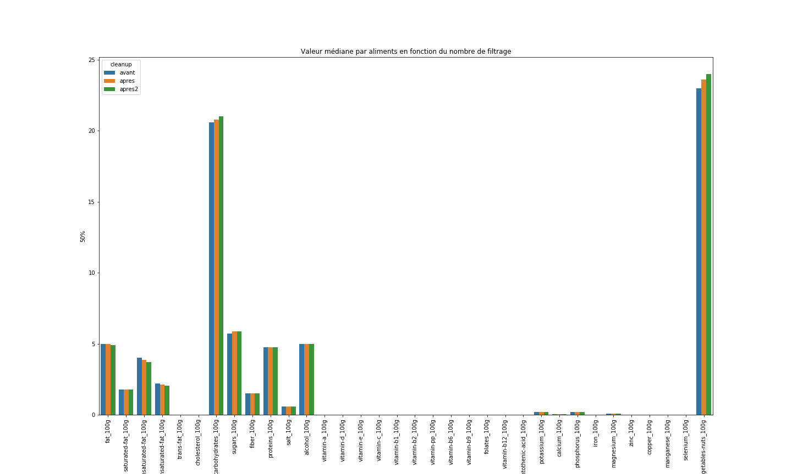
Nettoyage
Intérêt du filtrage
Nettoyage
Dataset original
Choix des features
Simplification de features
Nettoyage des données abérantes
Exploration
Analyse Univariée
Analyse Multivariée
Exploitation
Résultats actuels
Modèles possibles
Conclusion

Slide 9
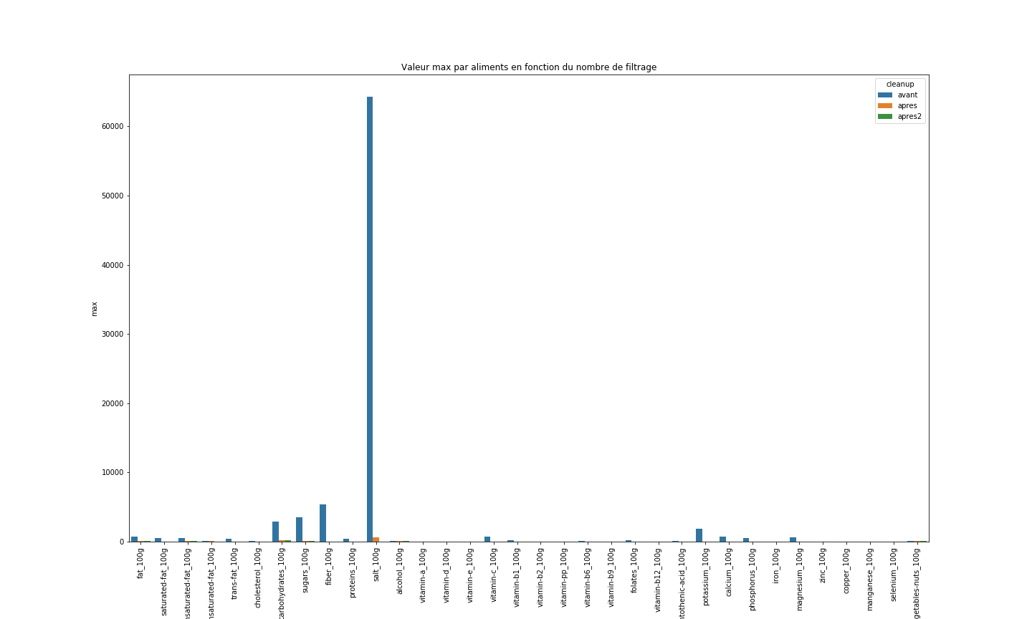
Nettoyage
Intérêt du filtrage
Nettoyage
Dataset original
Choix des features
Simplification de features
Nettoyage des données abérantes
Exploration
Analyse Univariée
Analyse Multivariée
Exploitation
Résultats actuels
Modèles possibles
Conclusion

Slide 10
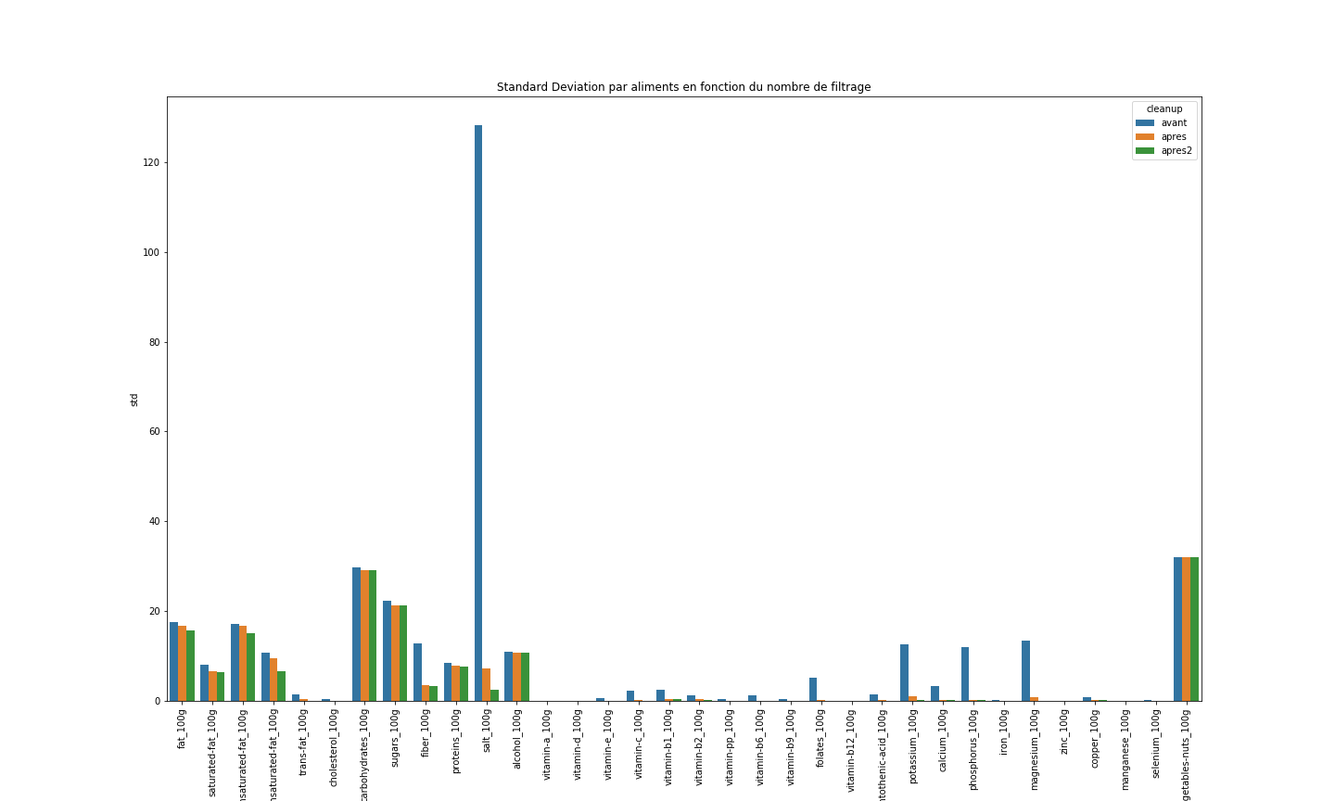
Nettoyage
Intérêt du filtrage
Nettoyage
Dataset original
Choix des features
Simplification de features
Nettoyage des données abérantes
Exploration
Analyse Univariée
Analyse Multivariée
Exploitation
Résultats actuels
Modèles possibles
Conclusion

Slide 11
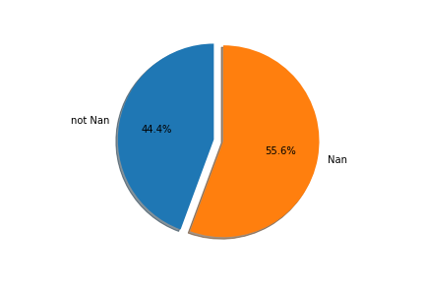
Nettoyage
248463 lignes (-23%)
44 features (-73%)
56 % are Nan (-19%)
10,93 M values
6,22 M Nan
Nettoyage
Dataset original
Choix des features
Simplification de features
Nettoyage des données abérantes
Exploration
Analyse Univariée
Analyse Multivariée
Exploitation
Résultats actuels
Modèles possibles
Conclusion

Slide 12
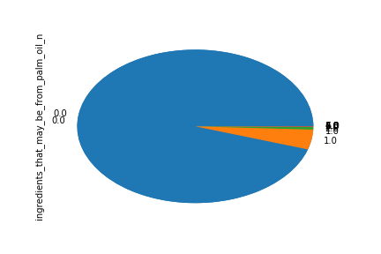
Exploration
Histogramme : données catégoriques
Violinplot : données continues
Pie : données presque binaires
Nettoyage
Dataset original
Choix des features
Simplification de features
Nettoyage des données aberrantes
Exploration
Analyse Univariée
Analyse Multivariée
Exploitation
Résultats actuels
Modèles possibles
Conclusion

Slide 13
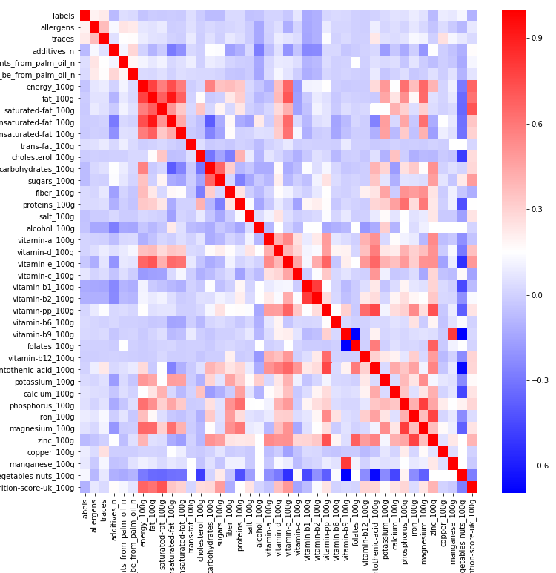
Exploration
Analyse des Corrélations
Vitamine b9 & folates
Ligne fruit, veget. & nuts
Graisses
Vitamine E et graisses
Energie et magnésium,
potassium, phosphore
Sucres et carbohydrates
Autres analyses
Nettoyage
Dataset original
Choix des features
Simplification de features
Nettoyage des données abérantes
Exploration
Analyse Univariée
Analyse Multivariée
Exploitation
Résultats actuels
Modèles possibles
Conclusion

Slide 14
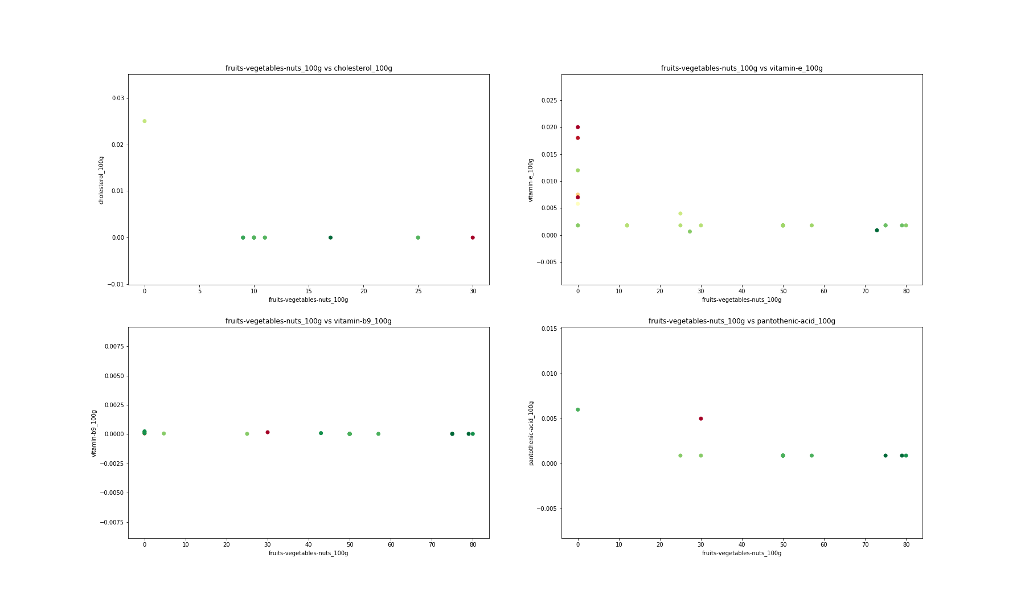
Exploration
Ligne fruit, veget. & nuts
Nettoyage
Dataset original
Choix des features
Simplification de features
Nettoyage des données abérantes
Exploration
Analyse Univariée
Analyse Multivariée
Exploitation
Résultats actuels
Modèles possibles
Conclusion

Slide 15
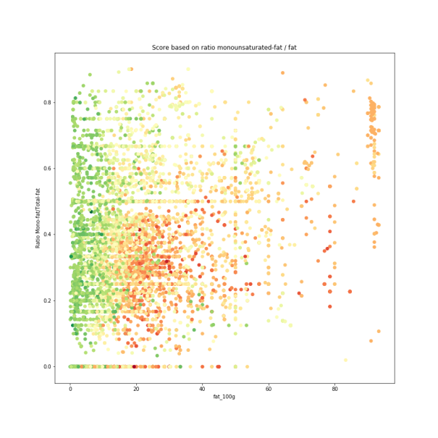
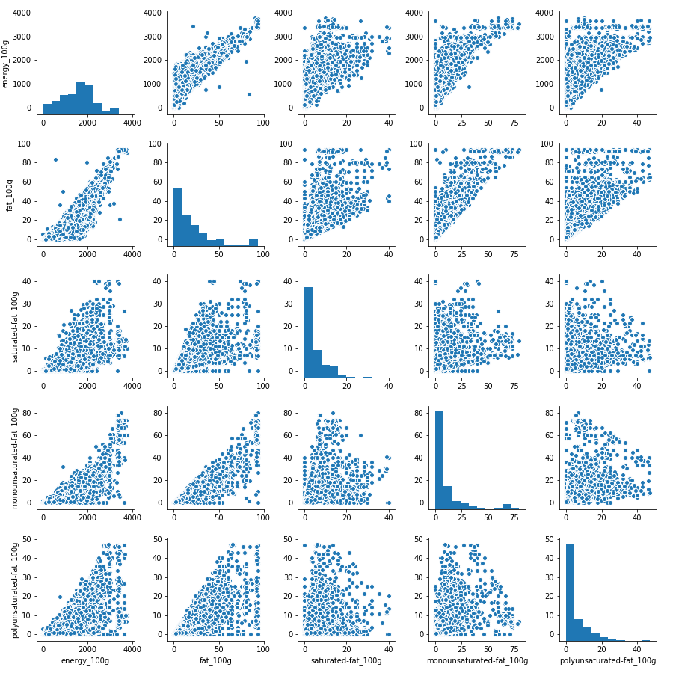
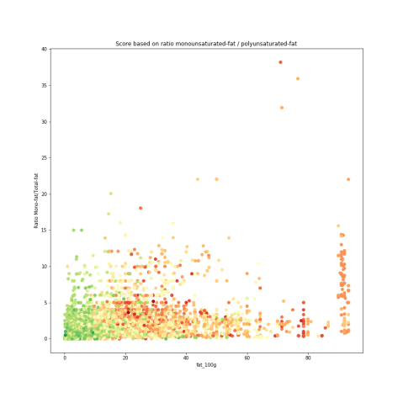
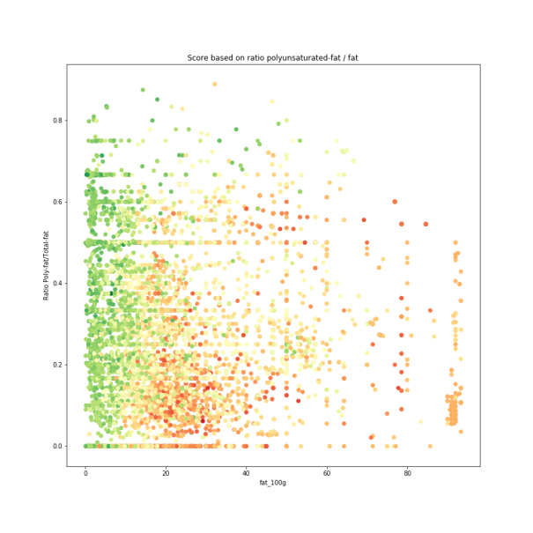
Exploration
Graisses
Nettoyage
Dataset original
Choix des features
Simplification de features
Nettoyage des données abérantes
Exploration
Analyse Univariée
Analyse Multivariée
Exploitation
Résultats actuels
Modèles possibles
Conclusion

Slide 16
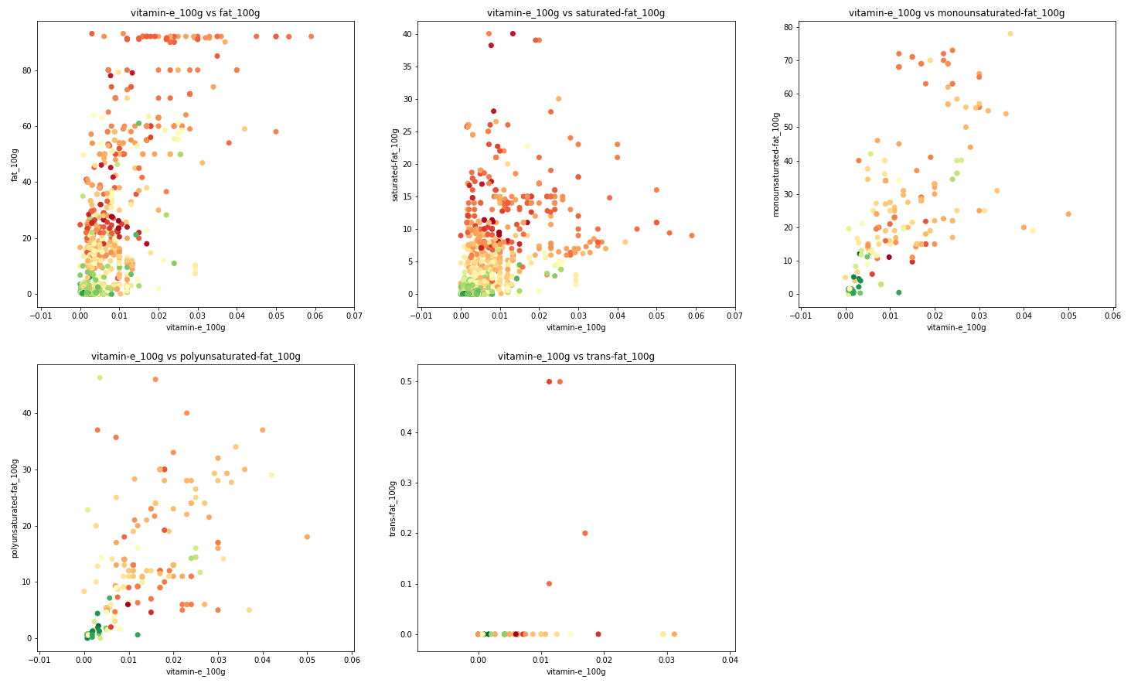
Exploration
Vitamine E et graisses
Nettoyage
Dataset original
Choix des features
Simplification de features
Nettoyage des données abérantes
Exploration
Analyse Univariée
Analyse Multivariée
Exploitation
Résultats actuels
Modèles possibles
Conclusion
La vitamine E ou tocophérol est une vitamine soluble dans les graisses
caducee.net
Besoin : 15mg/j
wikipedia.org

Slide 17
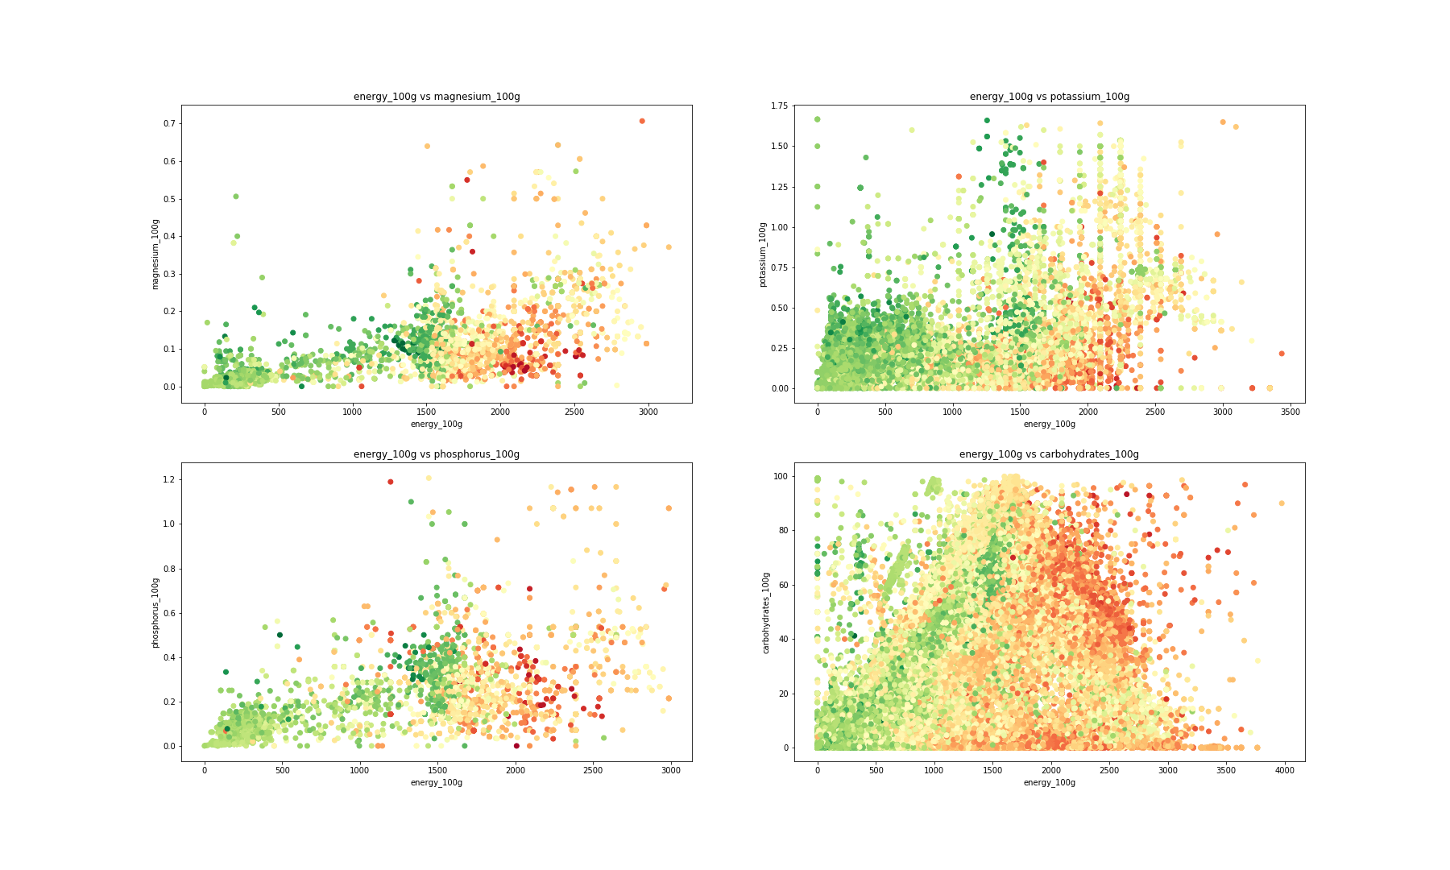
Exploration
Energie et magnésium, potassium, phosphore, carbohydrates
Nettoyage
Dataset original
Choix des features
Simplification de features
Nettoyage des données abérantes
Exploration
Analyse Univariée
Analyse Multivariée
Exploitation
Résultats actuels
Modèles possibles
Conclusion

Slide 18
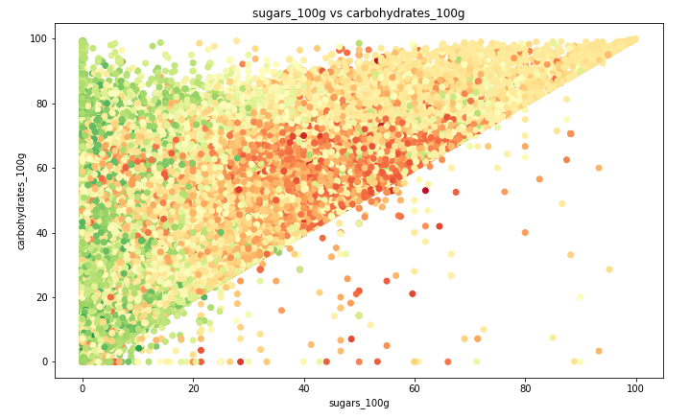
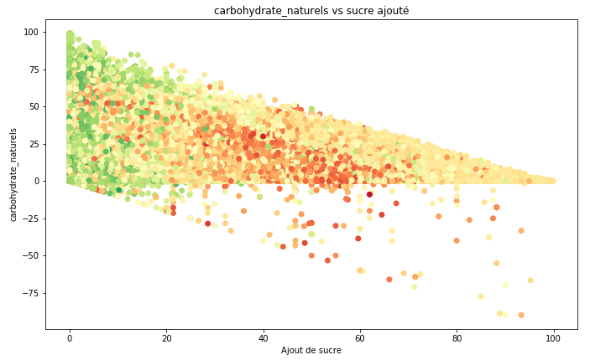
Exploration
Sucres et carbohydrates
Nettoyage
Dataset original
Choix des features
Simplification de features
Nettoyage des données abérantes
Exploration
Analyse Univariée
Analyse Multivariée
Exploitation
Résultats actuels
Modèles possibles
Conclusion
Les Carbohydrates proviennent en partie du sucre

Slide 19
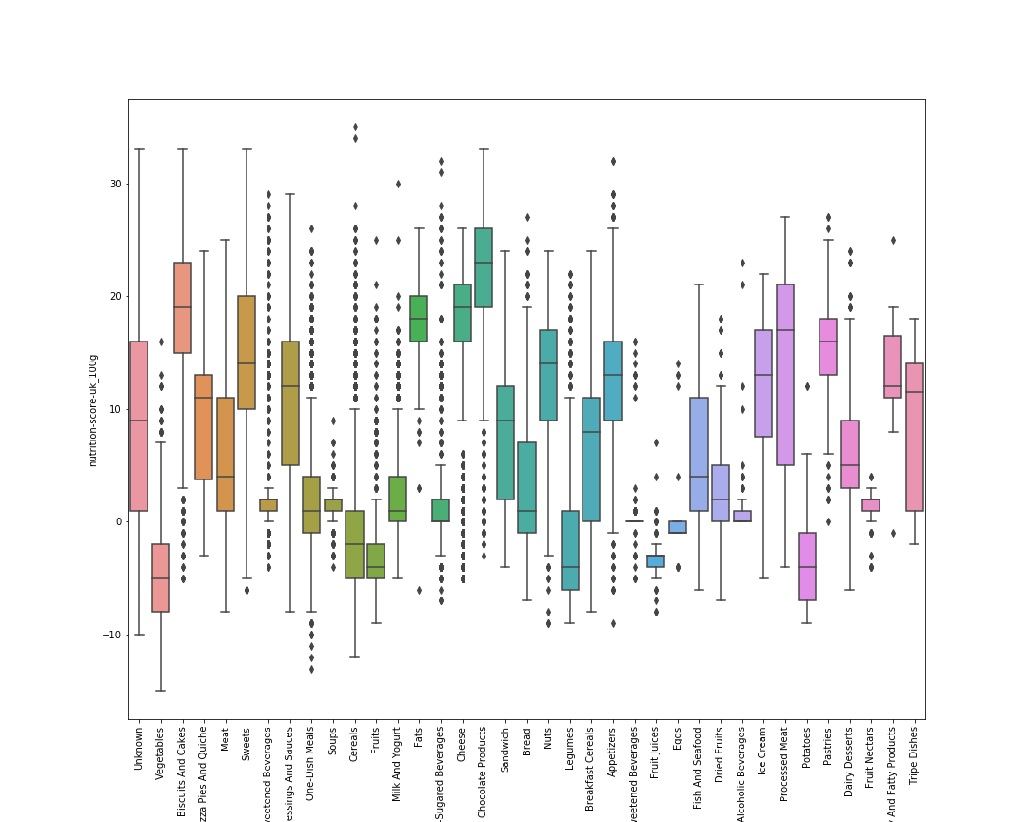
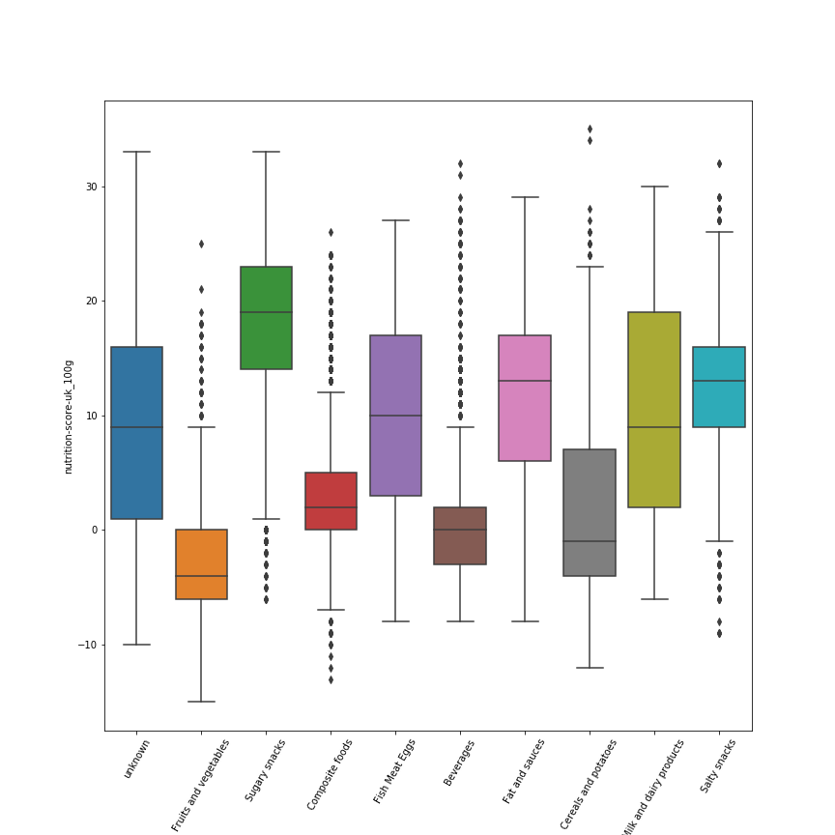
Exploration
Autres analyses
Nettoyage
Dataset original
Choix des features
Simplification de features
Nettoyage des données abérantes
Exploration
Analyse Univariée
Analyse Multivariée
Exploitation
Résultats actuels
Modèles possibles
Conclusion

Slide 20
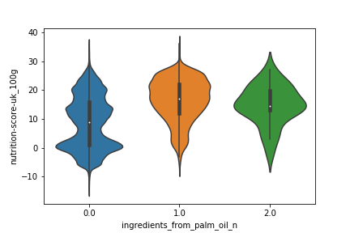
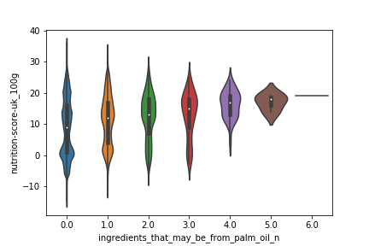
Exploration
Autres analyses
Nettoyage
Dataset original
Choix des features
Simplification de features
Nettoyage des données abérantes
Exploration
Analyse Univariée
Analyse Multivariée
Exploitation
Résultats actuels
Modèles possibles
Conclusion

Slide 21
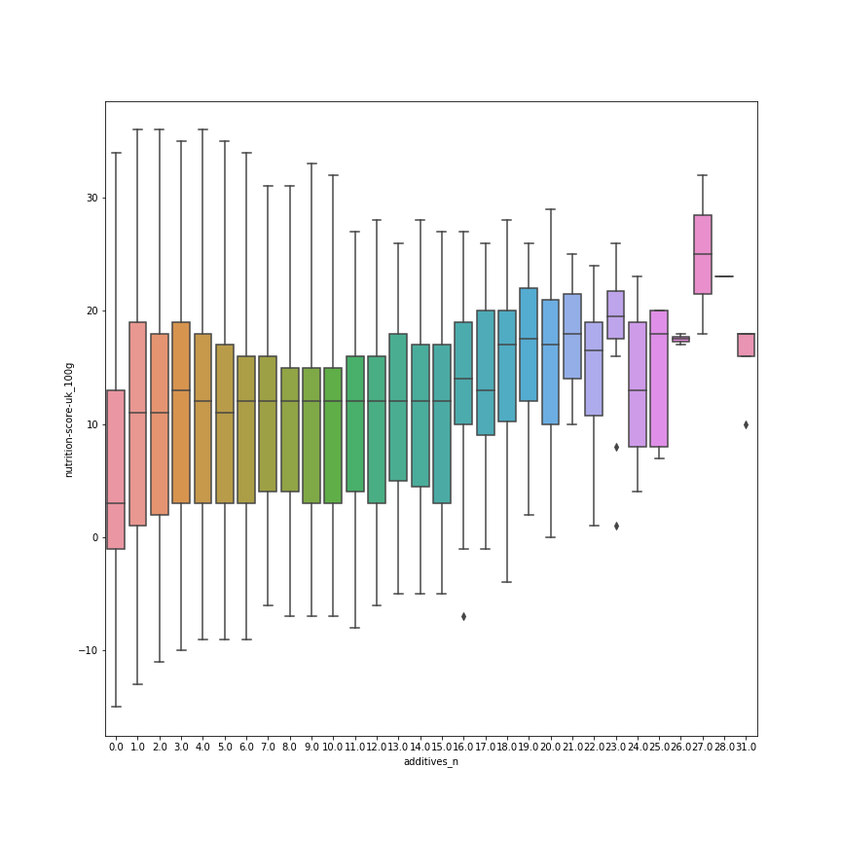
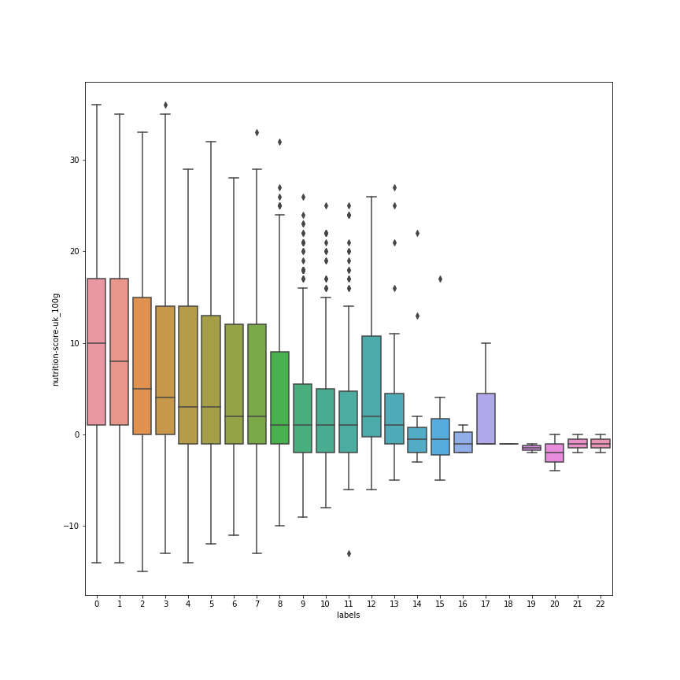
Exploration
Autres analyses
Nettoyage
Dataset original
Choix des features
Simplification de features
Nettoyage des données abérantes
Exploration
Analyse Univariée
Analyse Multivariée
Exploitation
Résultats actuels
Modèles possibles
Conclusion

Slide 22
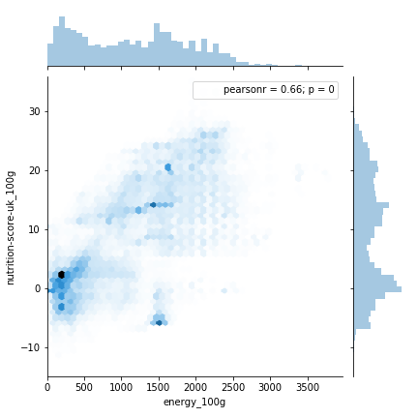
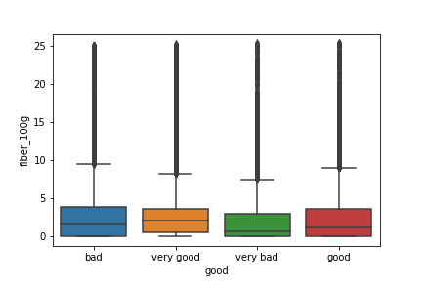
Exploration
Autres analyses
Nettoyage
Dataset original
Choix des features
Simplification de features
Nettoyage des données abérantes
Exploration
Analyse Univariée
Analyse Multivariée
Exploitation
Résultats actuels
Modèles possibles
Conclusion

Slide 23
Exploitation
Nettoyage correct
Possibilité d’agréger plusieurs features
Vitamines et graisses
Essayer de récupérer de la donnée
Ajouter les apports journaliers
Synthèse
Energie lié à la graisse (privilégier graisses non saturées)
Produit naturels (peu d’additifs, allergènes, avec labels)
Privilégier fruits, légumes, œufs, céréales
Éviter sucres ajoutés, gâteaux, sodas, fromages
Peu d’infos sur les vitamines
Nettoyage
Dataset original
Choix des features
Simplification de features
Nettoyage des données abérantes
Exploration
Analyse Univariée
Analyse Multivariée
Exploitation
Résultats actuels
Modèles possibles
Conclusion

Slide 24
Exploitation
Problèmes :
Points manquants (imputer KNN, mean, 0, …) ?
Régression (Score = f(Features))
Modèles linéaire (SGD Regressor)
Régression par proximité (KNN Regressor)
Modèle non linéaire (Linearisation, SVM)
Classification (bon/pas bon)
Possibilité de multi-classes (OVA, OVO)
Modèle linéaire (Reg. Logistique)
Régression par proximité (KNN Classifier)
Modèle non linéaire (Linearisation, SVC)
Nettoyage
Dataset original
Choix des features
Simplification de features
Nettoyage des données abérantes
Exploration
Analyse Univariée
Analyse Multivariée
Exploitation
Résultats actuels
Modèles possibles
Conclusion

Slide 25
Conclusion
Nettoyage correct mais améliorable
Certains critères ont été extraits
Produit labélisés
Peu d’additifs (naturels)
Peu gras et calorifique (fruits, légumes, pommes de terres, …)
Bémol :
reversed engineering plus que feature engineering

Slide 26


